Slide 1
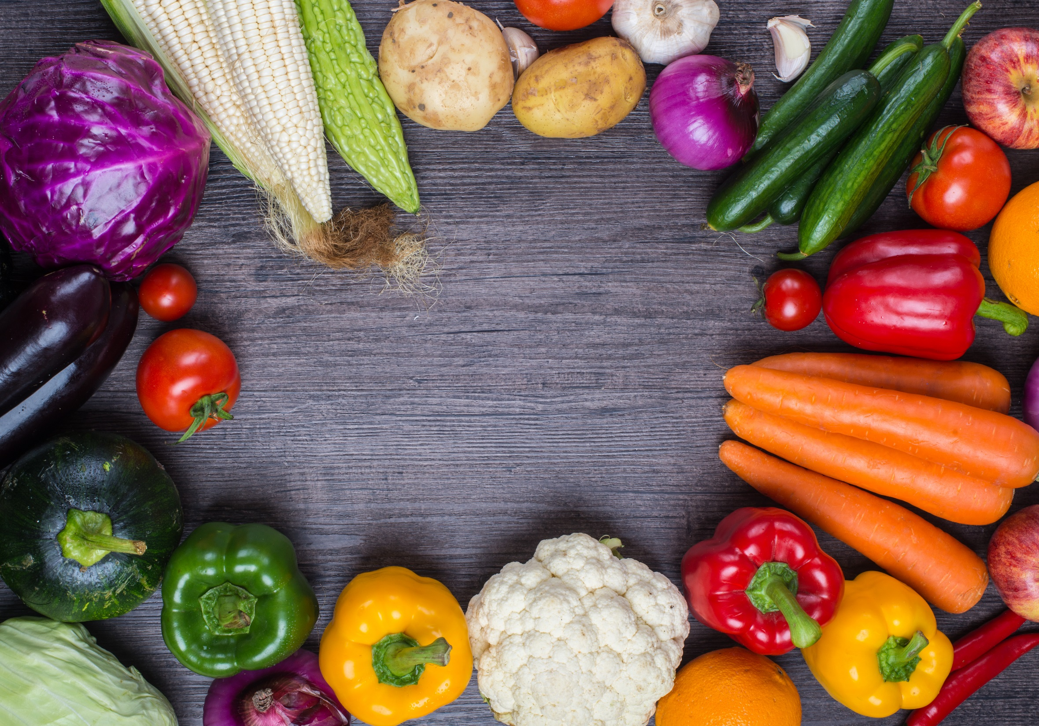
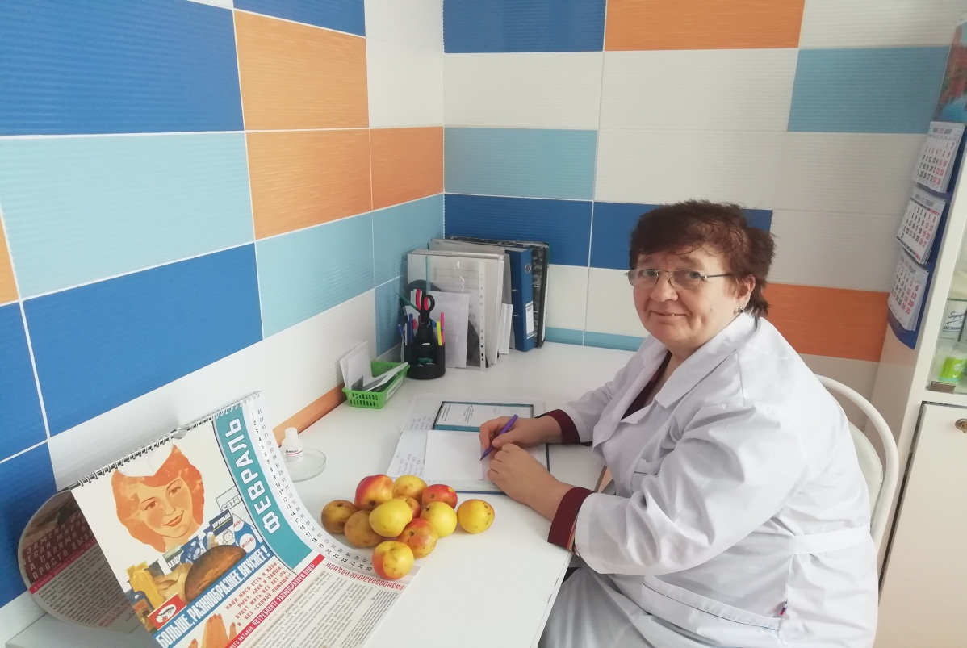
Питание
для пожилых людей
Медицинская сестра – Комиссарова Нина Ивановна

Slide 2
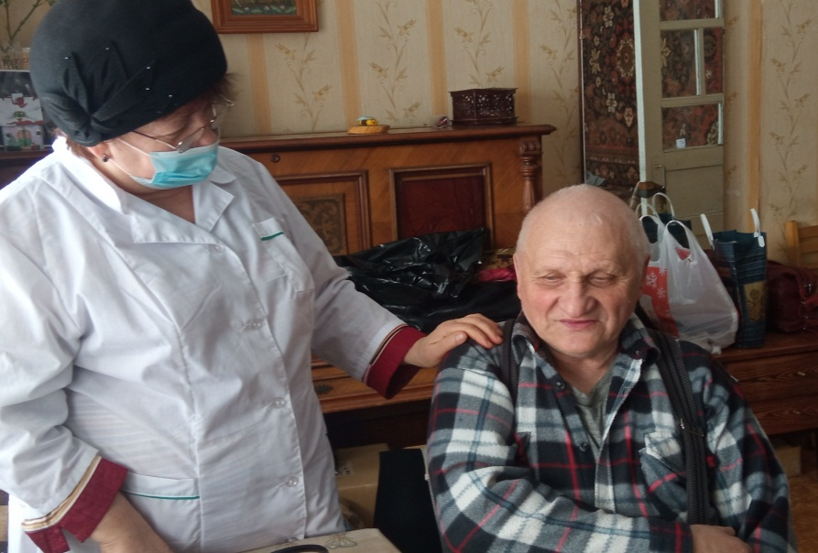
Как известно, в пожилом возрасте для организма характерны изменения в физиологическом состоянии, характеризующиеся замедлением метаболизма и окислительно-восстановительных процессов, снижением физической активности, мышечного тонуса и костной массы, превалированием дегенеративно-атрофических процессов, дефицитом микронутриентов, ослаблением функций пищеварительной системы.

Slide 3
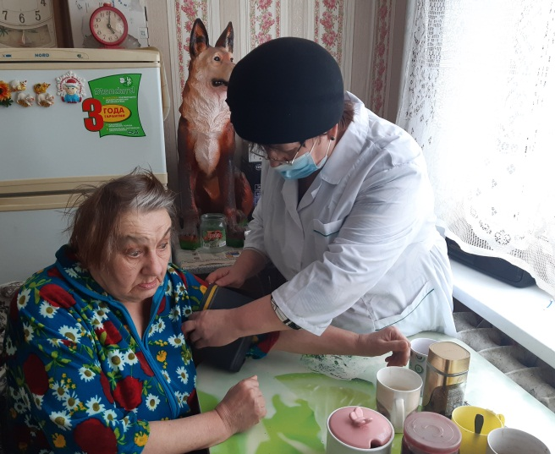
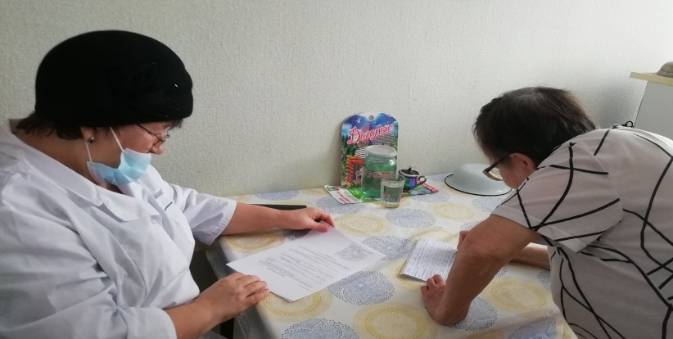
Среди различных факторов воздействия на процессы старения важнейшую роль играет питание. Именно правильное питание способно воздействовать на обмен веществ, компенсаторные и адаптационные возможности организма, влияя таким образом на темп и направленность процессов старения. Кроме того, рациональное питание в старости является важнейшим фактором профилактики различного рода патологических наслоений на процессы физиологически нормального старения.

Slide 4
Основные принципы питания для пожилых людей
соответствие энергоценности пищевого рациона фактическим энергозатратам организма;
профилактическая направленность питания, учитывающая возможность предупреждения или замедления развития атеросклероза и ишемической болезни сердца, гипертонической болезни, сахарного диабета, желчнокаменной болезни, онкологических заболеваний, остеопороза и другой распространенной в старости патологии;
соответствие химического состава рациона возрастным изменениям обмена веществ и функций органов и систем;
разнообразие продуктового набора для обеспечения сбалансированного содержания в рационе всех незаменимых пищевых веществ;
использование продуктов и блюд, обладающих достаточно легкой перевариваемостью в сочетании с продуктами, умеренно стимулирующими секреторную и двигательную функции органов пищеварения, нормализующими состав кишечной микрофлоры;
правильный режим питания с более равномерным по сравнению с молодым возрастом распределением пищи по отдельным приемам;
индивидуализация питания с учетом особенностей обмена веществ и состояния отдельных органов и систем у конкретных пожилых и старых людей, их личных долголетних привычек в питании.

Slide 5
Пирамида питания

Slide 6
Баланс в питании. Белок.
Важно обеспечить оптимальную пропорцию между животными и растительными белками в рационе 1:1. При этом из числа белков животного происхождения предпочтение следует отдать белкам рыбы и особенно молока. Наиболее полезной является речная рыба (судак, щука, карп), а из морских рыб — тресковые сорта. Количество рыбы в рационе должно доводиться до 75 г/сут.
Пожилой человек может себе позволить 2–3 яйца в неделю, лучше всмятку, или в виде омлета, или как добавление к блюдам.

Slide 7
Употребление мяса
Мясо и в меньшей степени рыба (иваси, сардины и некоторые другие сорта) богаты пуриновыми основаниями — источником образования в организме мочевой кислоты, способствующей возникновению гиперурикемии с формированием мочекислого диатеза и подагры. Поэтому мясные «перегрузки» пожилыми людьми переносятся весьма тяжело.
Рекомендуется пожилым людям ограничить употребление мяса и мясных продуктов. Желательно 1–2 раза в неделю устраивать постные дни, а в остальные дни однократно использовать в рационе мясное блюдо (100 г в готовом виде). Предпочтительно мясные, рыбные блюда, а также блюда из птицы готовить в отварном виде.

Slide 8
Польза молочных продуктов
Пожилым людям рекомендуется вводить в рацион до 30 % белков за счет молочных продуктов. Это в первую очередь творог, количество которого в ежедневном рационе может составлять 100 г.
В рацион вводят сыры. В количествах 10–20 г пожилым и старым людям может быть разрешен любой сорт сыра
При хорошей переносимости молоко должно присутствовать в рационе пожилого человека (300– 400 г/сут).
Особенно полезны кисломолочные продукты — кефир, простокваша, ацидофилин. Их положительное действие связано в основном с наличием молочнокислой палочки, поддерживающей нормальный состав кишечной микрофлоры, что препятствует развитию гнилостных процессов в кишечнике и улучшает антитоксическую функцию печени.

Slide 9
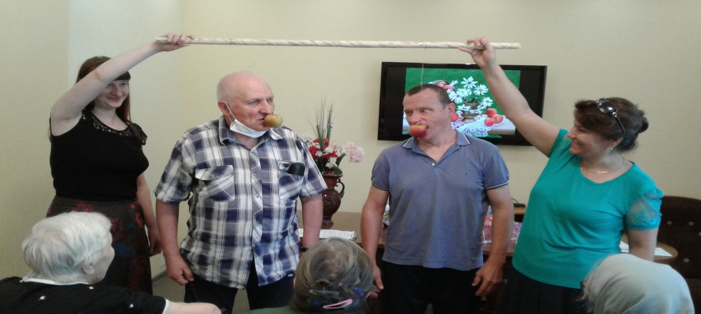
Меньше сахара
Следует остерегаться избыточного количества сахара, что может привести к перенапряжению деятельности поджелудочной железы, способствовать развитию сахарного диабета, отрицательно сказаться на функциях печени и желчевыводящих путей. У лиц пожилого и старческого возраста избыточное количество сахара увеличивает концентрацию триглицеридов, липопротеидов низкой плотности и повышает уровень холестерина в крови, способствуя к тому же избыточному накоплению жировой массы. Людям пожилого возраста рекомендуется употреблять 30–50 г сахара и сладостей в день. Предпочтение следует отдавать фруктам, ягодам или меду, где сахара представлены в основном фруктозой.

Slide 10
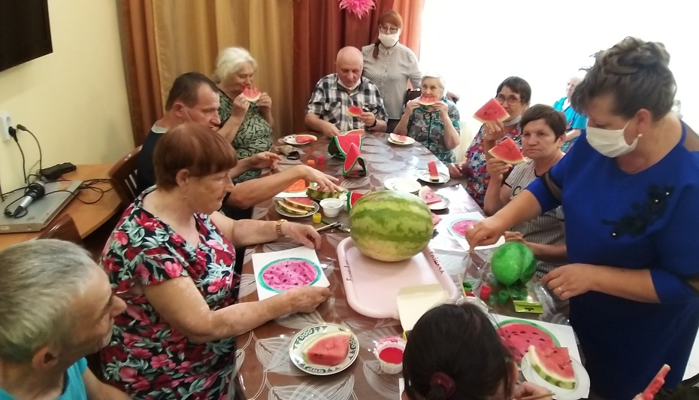
Роль витаминов в рационе людей пожилого и старческого возраста
У пожилых людей дефицит витаминов может развиваться вследствие обменных нарушений, свойственных возрасту, когда процессы всасывания витаминов страдают в значительной степени. Кроме того, при изменении состава микрофлоры страдает и ее способность синтезировать витамины. В то же время насыщение организма старых людей витаминами особенно важно, поскольку витамины C, P, группы B, E и другие служат стимуляторами и регуляторами окислительных процессов.
Обеспечение витамином A, обладающим специфическим воздействием на состояние кожных покровов, слизистой оболочки и органов зрения, особенно важно для лиц старческого возраста. Широкий спектр действия витаминов группы B заставляет обязательно включать их в рацион пожилых людей.

Slide 11
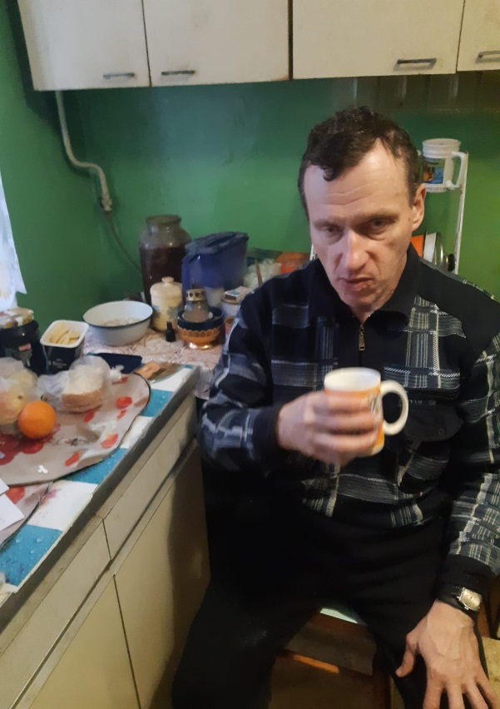
Полтора литра жидкости
Количество жидкости в рационе пожилых и старых людей должно соответствовать физиологической потребности — 1,5 литра в день. Рекомендуется включать в рацион соки, компоты, отвар шиповника, слабый чай с молоком и лимоном. Ограничение жидкости у пожилых людей производится только по показаниям. Целесообразно избегать крепкого кофе или чая. Но очень многие люди в течение жизни привыкли к этим напиткам. Лишать их полностью традиционной чашки кофе или стакана крепкого чая неразумно. Можно посоветовать пить кофе с цикорием или молоком, не более 1 чашки в день; чай — с лимоном или с молоком.

Slide 12
Пример меню
Понедельник
Завтрак: чай (зеленый), бутерброд с сыром и маслом.
Второй завтрак: молочная каша (молочная), яблоки, тертые с вареной тертой морковью, с лимонной заправкой.
Обед: зеленый салат, суп из горошка, котлеты из рыбы с пюре и компотом из шиповника.
Полдник: кисломолочная продукция.
Ужин: запеченное яблоко, телячьи котлетки с вареными овощами (небольшими порциями).
Вторник
Завтрак: цикорий с молоком, творог с добавлением нежирной сметаны.
Второй завтрак: овсяная каша на молоке, сырники из творога, чай зеленый.
Обед: суп из цветной капусты, говядина с горошком тушенные, клюквенный компот.
Полдник: одно яблоко или любой фрукт.
Ужин: баклажан, запеченный в сыре, пюре из картофеля, ягодный кисель.

Slide 13
